Slide 1
Présentation E5

Slide 2
SOMMAIRE
Presentation
Mon parcours avant le BTS
Pourquoi le BTS SIO ?
Pourquoi choisir l'alternance ?
Ce que j'ai appris en entreprise
Ce que j'ai appris à l'ecole
Apres le BTS ?

Slide 3
Qui suis je ?
Etudiante en BTS SIO option SLAM
19 ANS
En alternance a la prefecture de Seine-Saint-Denis

Slide 4
D'ou je viens Mon parcours avant le bts
Bac STMG option Gestion Finance
BTS SIO SLAM

Slide 5
Pourquoi avoir choisi le BTS SIO ?

Slide 6
Pourquoi avoir choisi l'alternance

Slide 7
Ce que j'ai appris en Entreprise

Slide 8
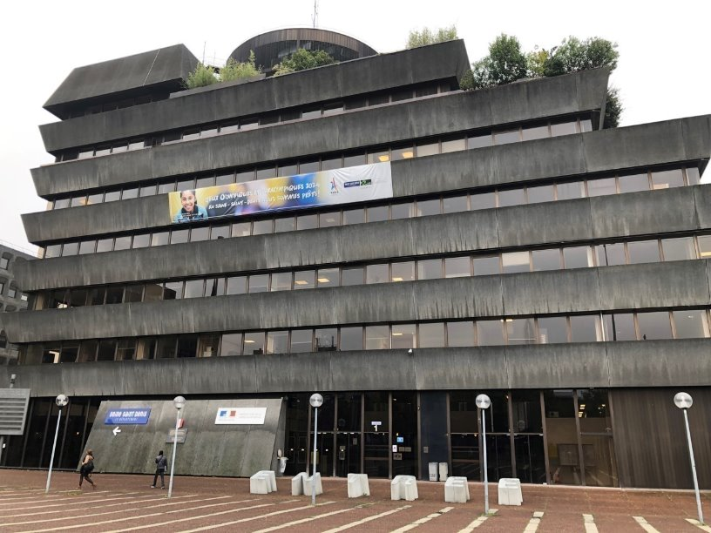
La Prefecture de Seine-Saint-Denis
3 sites distant :
~1000 agents
DDPP
Saint-Denis
Le Raincy

Slide 9
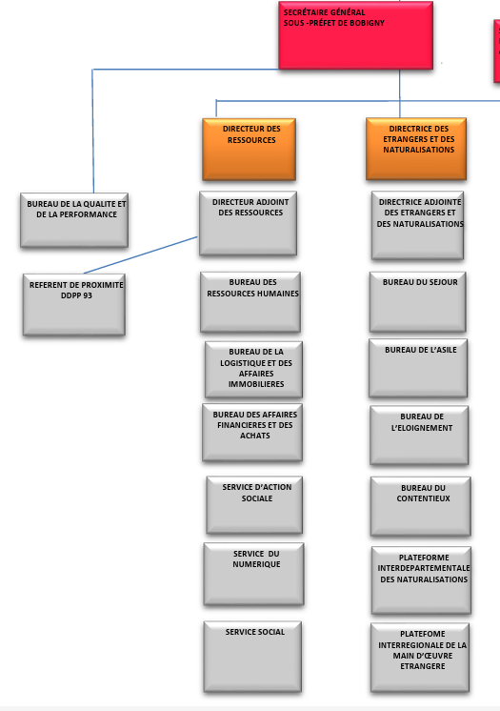
Mes missions
Resolution de tickets
Preparation de PC

Slide 10
Ce que j'ai appris à l'école

Slide 11

Le Lycée Robert Schuman

Slide 12
Les projets de 1ere année
Hangman
Gestion Zoo
Projet cinéma
Todolist
Aeroport

Slide 13
Les projets de 2e année
LPRS
PHP
JAVA

Slide 14
Ou est-ce que je vais
Apres le BTS

Slide 15
BTS
LeRebours
ESIEE
BTS
ESIEE

Slide 16
Merci pour votre ecoute

